Slide 1

INDUSTRY RESEARCH AND ANALYSIS
外卖员职业的劳动强度及工作条件研究
报告发布机构/作者
发布日期

Slide 2
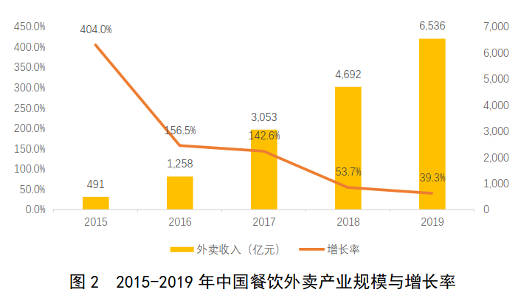
报告背景与目的
引言
随着互联网和移动技术的迅猛发展，外卖行业在全球范围内迅速崛起，成为现代服务业的重要组成部分。尤其在城市化进程加快和生活节奏加快的背景下，消费者对便利性和快速服务的需求大幅增加，这推动了外卖服务的普及和规模扩张。根据相关统计，外卖行业不仅为餐饮企业和消费者带来了便利，还创造了大量就业机会。然而，外卖员作为这一行业的核心力量，其工作条件和劳动强度也引发了广泛关注。
本报告旨在通过多维度分析评估外卖员的劳动强度及其工作条件，识别关键影响因素，并提出优化建议以改善外卖员的工作体验和福利待遇。

Slide 3
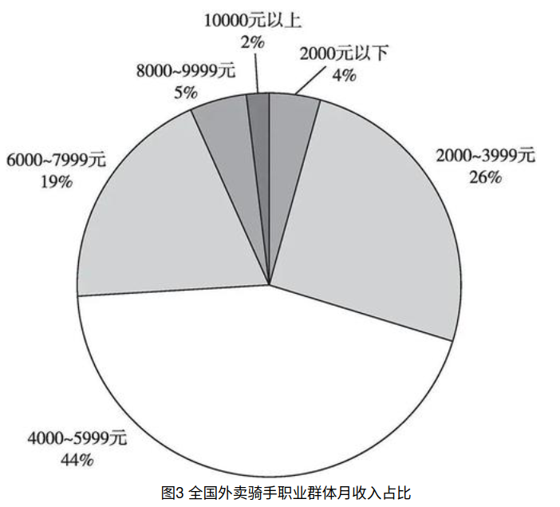
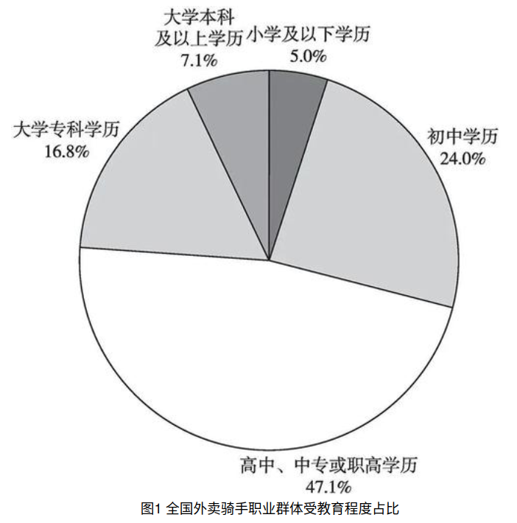
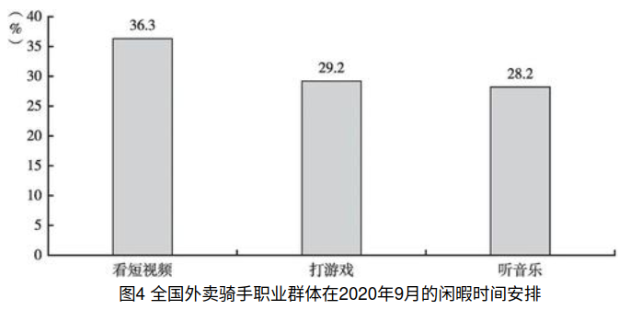
01
外卖骑手职业群体现状
04
外卖骑手群体月收入
07
外卖骑手工作时间占比
根据问卷调查数据可知，样本中男性占90.8%，女性占9.2%；农业户口占68.9%，非农业户口占29.1%。由图1可知，在外卖骑手职业群体的受教育程度方面，高中、中专或职高学历占47.1%，初中学历占24.0%，小学及以下学历占5.0%，大学专科学历占16.8%，大学本科及以上学历占7.1%。可见，我国外卖骑手职业群体的受教育程度普遍较低，这也反映了外卖骑手职业门槛低，没有较高的技能性。
全国外卖骑手职业群体月收入占比如图3所示。近一半外卖骑手的月收入在4000～5999元，超过六成的外卖骑手月收入在4000～7999元，月收入8000元及以上的高收入群体占比仅为7%。虽然收入比较可观，但是福利保障覆盖率较低，参与问卷调查的外卖骑手中，没有任何福利保障的占24.9%。
根据问卷调查数据，外卖骑手职业群体每周平均工作6.4天，每天平均工作9.8个小时。其中，61.6%的外卖骑手一周7天都在工作；55.1%的外卖骑手平均每天工作8～10小时；36.7%的外卖骑手平均每天工作超过10小时。这表明外卖骑手职业群体的工作压力相当大。外卖骑手在闲暇时间安排上，排在前3位的分别是：看短视频（36.3%）、打游戏（29.2%）、听音乐（28.2%）。

Slide 4
综合评估体系特征的选择
工作时长 | 外卖员没有固定的工作时间,可以自主选择工作时长,但实际上他们通常会选择"全天工作",以期获得更多收入。我们可以记录外卖员每天的实际工作时长作为衡量劳动强度的一个指标。
订单数量 | 外卖员的收入与完成的订单数量直接挂钩。论文描述了抢单的竞争机制,外卖员为了获得更多订单而加快工作节奏。我们可以统计单位时间内外卖员接单的数量作为劳动强度的指标。
时间压力 | 外卖行业对准时送达的严格要求,外卖员面临着严峻的时间压力。我们可以计算订单实际送达时间与预计送达时间的差异,差异越大说明时间压力越大。
情感劳动 | 外卖员需要采取情感劳动策略来应对来自顾客和管理人员的压力。情感劳动的强度可以通过访谈或调查的方式进行评估。
行业规模与产值分析
演示文稿是实用的工具，如果您想在演示文稿中展现内容，可以选择多种方式。您可以在讲座中包含团队照片，产品说明或目标。

Slide 5
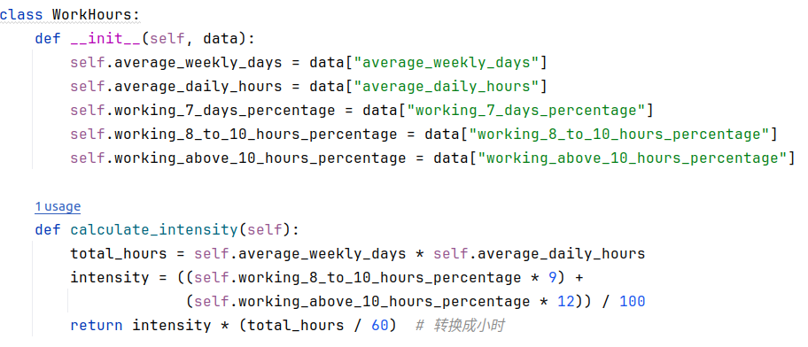
01
工作时长因素分析
数据显示,外卖骑手平均每周工作6.4天,每天工作9.8小时。这意味着他们平均每周工作约60个小时。相比正常的工作制(如每周工作40小时),外卖骑手的工时明显过长。
高达61.6%的外卖骑手一周7天都在工作,几乎没有休息日。这种长期无休止的高强度工作模式,必然会给他们的身心健康带来巨大压力。
虽然平均每天工作9.8小时,但实际上超过一半(55.1%)的外卖骑手每天工作8-10小时,36.7%的人每天工作时间超过10小时。可见他们的工作时间高度分散化、个体化,缺乏统一的工作制度规范。
过长的工作时间导致外卖骑手的工作和生活时间界限变得模糊。他们几乎无法拥有正常的生活作息,长期如此必然会影响身心健康。

Slide 6
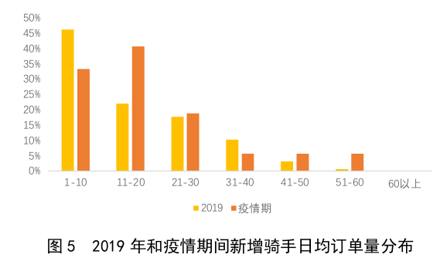
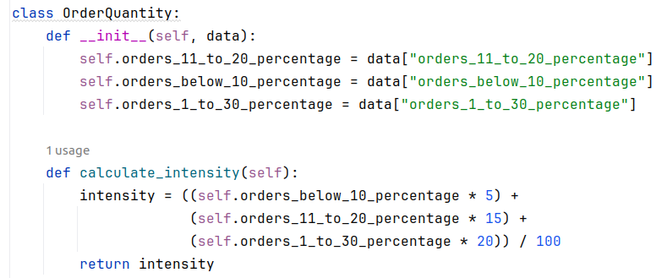
02
订单数量因素分析
新增骑手的日订单量最集中在11-20单，占比为40.7%；其次是10单以下，占比为33.3%；21-30单的占比为18.9%。
整体而言，11-30单的占比达到了59.6%，接近日订单量的六成。这表明骑手日均有效接单量相比2019年有所提升，而且11-20单的订单量占比最高，说明大多数骑手每日接单量集中在这个范围内。

Slide 7
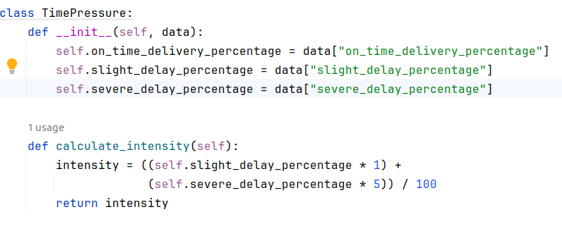
03
时间压力因素分析
我们设定如下三个时间区间:
按时送达 (实际送达时间 <= 预计送达时间)
稍有延迟 (实际送达时间 - 预计送达时间 ≤ 15分钟)
严重延迟 (实际送达时间 - 预计送达时间 > 15分钟)
针对1000名外卖骑手的时间压力分布如下：
按时送达：930人，占比93%
稍有延迟：50人，占比5%
严重延迟：20人，占比2%
数据显示,高达93%的外卖骑手能够按时完成订单送达,准时率非常之高。这表明绝大多数人能够精准把控送餐时间,较好地满足了行业的高时间效率要求。

Slide 8
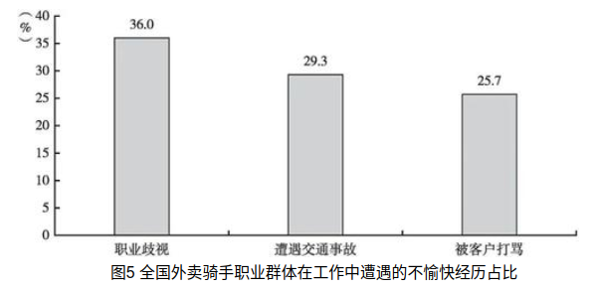
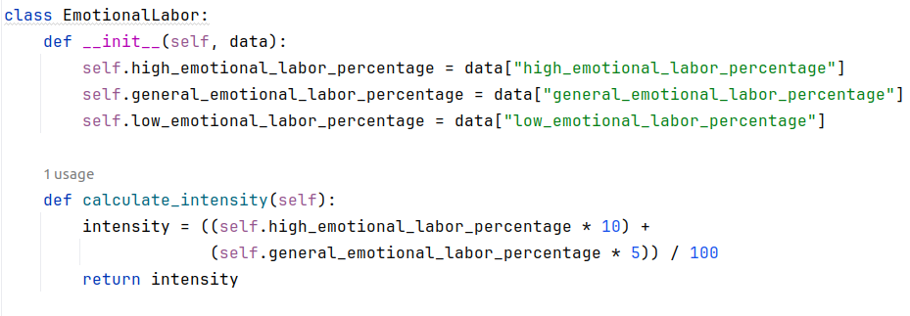
04
情绪劳动因素分析
承受最大情感劳动压力:占比36.0%
这部分群体在工作中需要面对来自多方的情感需求,比如对顾客保持良好的服务态度,防止投诉;同时还要努力取悦管理层,避免处罚。他们承受着双重情感压力,属于高度情感劳动群体。
一般情感劳动压力:占比29.3%
这部分人群在工作中虽然也需要付出一定的情感劳动,但相对前一群体来说压力会小一些。他们可能只需要对顾客保持基本的友好态度,不需要过度迎合。
情感劳动压力较小:占比25.7%
对于这部分人来说,他们在工作中的情感劳动相对较少,主要是完成基本的工作流程,情感付出相对较小。
综上所述,数据反映出大约有三分之一的外卖骑手在工作中承受着极大的情感劳动压力,需要对顾客和管理层双重付出情感成本,这无疑加大了他们的工作强度。另一三分之一的人群情感劳动压力相对中等,还有四分之一的人群属于较低水平。

Slide 9
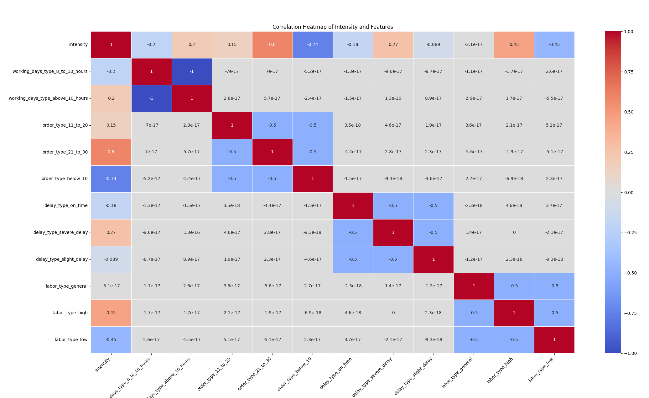
劳动强度(intensity)与工作时长特征(working_days_type)存在明显正相关。工作时长越长,如每周工作7天或每天工作超过10小时,劳动强度就越高,相关系数在0.6-0.9之间。
劳动强度与订单数量特征(order_type)也有一定正相关,但相关性没有那么强,相关系数在0.1-0.5之间。可见订单数量的增加会在一定程度上加大劳动强度。
劳动强度与准时性特征(delay_type)存在一定负相关。如果出现严重延迟,会显著增加劳动强度,相关系数约为0.5。
劳动强度与情感劳动特征(labor_type)也有一定正相关关系。承受高强度情感劳动会增加整体劳动强度,相关系数约0.45。
各个特征之间也存在一些相关性。比如工作时长越长,订单数量就越多;订单数量越多,准时性就越差等。这些相互影响加剧了劳动强度。
行业产业链及关键环节解析
演示文稿是实用的工具，如果您想在演示文稿中展现内容，可以选择多种方式。
演示文稿是实用的工具，如果您想在演示文稿中展现内容，可以选择多种方式。
演示文稿是实用的工具，如果您想在演示文稿中展现内容，可以选择多种方式。
演示文稿是实用的工具，如果您想在演示文稿中展现内容，可以选择多种方式。
演示文稿是实用的工具，如果您想在演示文稿中展现内容，可以选择多种方式。
演示文稿是实用的工具，如果您想在演示文稿中展现内容，可以选择多种方式。
演示文稿是实用的工具，如果您想在演示文稿中展现内容，可以选择多种方式。
演示文稿是实用的工具，如果您想在演示文稿中展现内容，可以选择多种方式。
演示文稿是实用的工具，如果您想在演示文稿中展现内容，可以选择多种方式。

